Slide 1
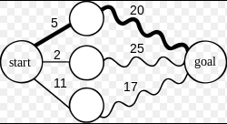
算法设计与分析
动态规划
Fibonacci (n) = Fibonacci(n-1) + Fibonacci(n-2)

Slide 2
15.1 方法概述
历史及研究问题
术语和概念
最优性原理
基本思想
求解步骤
动态规划法的适用条件
最优性原理判别举例
设计技巧——阶段划分和状态表示
存在的问题
算法设计与分析

Slide 3
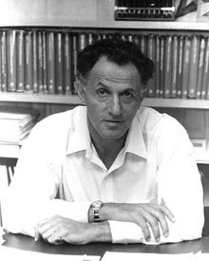
历史及研究问题（1）
动态规划(dynamic programming)是运筹学的一个分支
20世纪50年代初美国数学家R.E.Bellman等人在研究多阶段决策过程(multistep decision process)的优化问题时，提出了著名的最优化原理(principle of optimality)
多阶段过程转化为一系列单阶段问题，逐个求解，创立了解决这类过程优化问题的新方法 —动态规划。
b
a
c
算法设计与分析

Slide 4
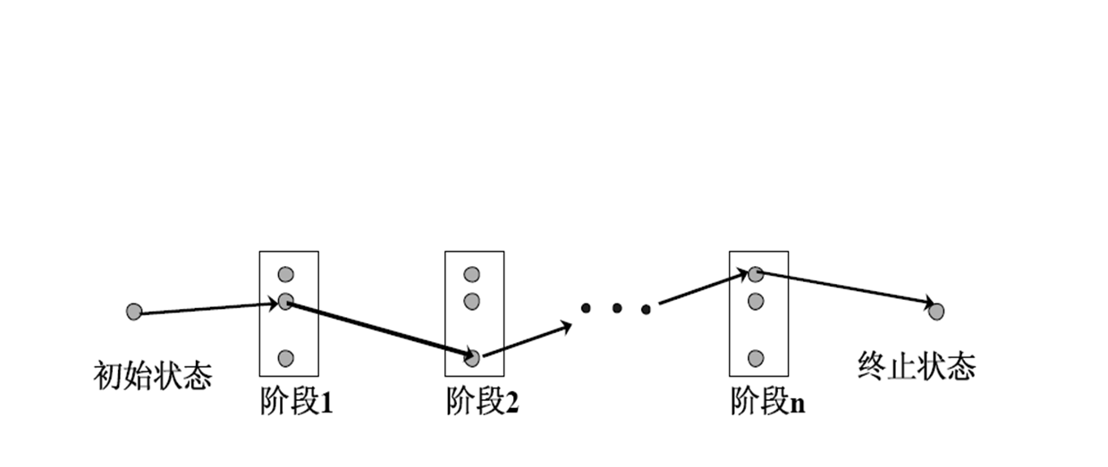
历史及研究问题（2）
多阶段决策：问题划分为一系列相互联系的阶段，在每个阶段都需要作出决策，且当前阶段决策的选择会影响下个阶段决策，从而影响整个过程的活动路线。
求解目标是选择各个阶段的决策最优，从而整个过程达到最优。
算法设计与分析

Slide 5
历史及研究问题（3）
动态规划求解以时间划分阶段,是动态过程的优化问题，但是与时间无关的静态规划(如线性规划)，可以引入时间因素，视为多阶段决策过程。
动态规划是考察问题的一种途径，或是求解某类问题的一种方法。
动态规划的子问题只求解一次，而分治法有时子问题会被重复计算多次。
动态规划广泛的应用于经济管理、生产调度、工程技术和最优控制等领域。例如最短路线、库存管理、资源分配、装载等问题。
算法设计与分析

Slide 6
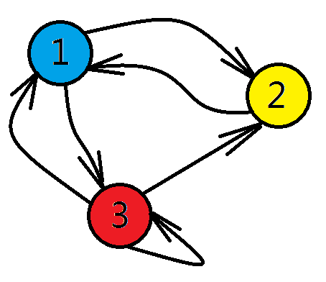
术语和概念
阶段：问题求解过程划分为若干个相互联系的阶段。
状态：状态表示每个阶段开始时，问题或系统所处的客观状况。状态既是该阶段的某个起点，又是前一个阶段的某个终点。通常一个阶段有若干个状态。
  状态的无后效性：如果某阶段状态确定后，则该阶段以后过程的发展不受该阶段以前各阶段状态的影响，状态具有马尔科夫性。
  注：适于动态规划法求解的问题具有状态的无后效性
策略：各个阶段的决策组成一个决策序列，称之一个策略。某个阶段开始到终止的过程称为子过程，其对应某个策略称为子策略。
算法设计与分析
Notes:
三个小岛，编号1、2、3，老王第0天在1号岛上。这些岛有一些奇怪的规则，每过1天，1号岛上的人必须进入2、3号岛；2号岛上的人必须进入1号岛；3号岛上的人可以前往1、2或留在3号岛
。问第n(n <=10⁹)天老王在到达1号岛的行走方案

Slide 7
Computing a binomial coefficient by DP
  Binomial coefficients are coefficients of the binomial formula:
  (a + b)^{n} = C(n,0)a^{n}b⁰ + . . . + C(n,k)a^{n-k}b^{k} + . . . + C(n,n)a⁰b^{n}
  计算二项式系数
  Recurrence: C(n,k) = C(n-1,k) + C(n-1,k-1) for n > k > 0
  C(n,0) = 1, C(n,n) = 1 for n ≥ 0
  Value of C(n,k) can be computed by filling a table:
  0 1 2 . . . k-1 k
  0 1
  1 1 1
  .
  .
  .
  n-1 C(n-1,k-1) C(n-1,k)
  n C(n,k)
C(5,2)
0 1 2 3 4 5
0 1
1 1 1
2 1 2 1
3 1 3 3 1
4 1 4 6 4 1
5 1 5 10 10 5 1

Slide 8
最优性原理
Bellman的原定义
  An optimal policy has the property that whatever the initial state and initial decision are, then remaining decisions must constitute an optimal policy with regard to the state resulting from first decision.
Bellman最优性原理
  求解问题的一个最优策略的子策略序列总是最优的，则称该问题满足最优性原理。
  注：对具有最优性原理性质的问题而言，如果有一决策序列包含有非最优的决策子序列，则该决策序列一定不是最优的。
  (y₁,y₂,…,y_{n})是一个最优解，则(y₂,…,y_{n})是子问题的一个最优解
算法设计与分析
Notes:
不论初始状态和初始决策如何，对于前面决策所造成的某一状态而言，其后各阶段的决策序列必须构成最优策略

Slide 9
动态规划基本思想
动态规划的思想实质是分治思想和解决冗余。
与分治法类似
原问题分解成若干个子问题，先求解子问题，由子问题的解构造原问题的解。
与分治法不同
经分解的子问题具有相关性(不独立)。分治法对有些共同部分（子问题或孙问题）重复计算多次。
用一个表保存已解决子问题的解，需要时通过查找，避免重复计算、节省时间。
算法设计与分析

Slide 10
求解步骤
①找出最优解的性质，并刻画其结构特征；
②递归地定义最优值（写出动态规划方程）；
③以自底向上的方式计算出最优值；
④根据计算最优值时记录的信息，构造最优解。
注：
－步骤①~③是动态规划算法的基本步骤。如果只需要求出最优值的情形，步骤④可以省略；
－若需要求出问题的一个最优解，则必须执行步骤④，步骤③中记录的信息是构造最优解的基础。
C(n,k) = C(n-1,k) + C(n-1,k-1)
算法设计与分析

Slide 11
适用条件
动态规划的有效性依赖于问题具有两个重要性质
最优子结构
问题的最优解是由其子问题的最优解来构造，则称该问题具有最优子结构性质。
重叠子问题
在用递归算法自顶向下解问题时，每次产生的子问题并不总是新问题，有些子问题被重复计算多次。动态规划算法利用子问题的重叠性质，对相同子问题只求解一次，将其解保存在一个表格中，以后该子问题的解直接查表。
算法设计与分析

Slide 12
最优性原理判别举例（1）
例1：设G是一个有向加权图，则G从顶点i到顶点j之间的最短路径问题满足最优性原理。
  证明：（反证）
  设i～i_{p}～i_{q}～ j是一条最短路径，但其中子路径i_{p}～i_{q}～ j不是最优的，
  假设最优的路径为i_{p}～i_{q}’～ j
  则重新构造一条新路径：i～i_{p}～i_{q}’～ j
  显然新路径长度小于i～i_{p}～ i_{q} ～ j，与其是顶点i到顶点j的最短路径相矛盾.
  所以，原问题满足最优性原理。 □
3
1
2
4
算法设计与分析

Slide 13
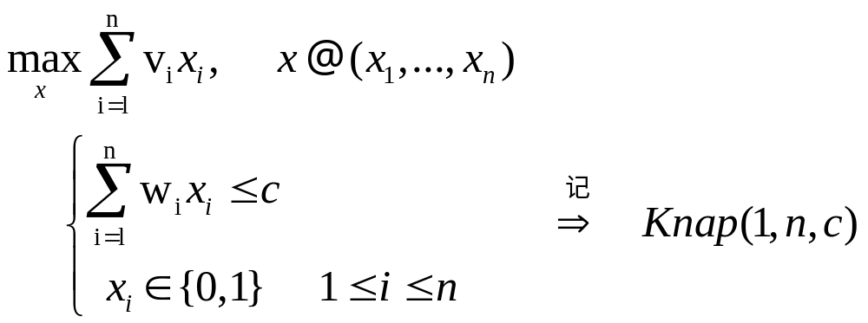
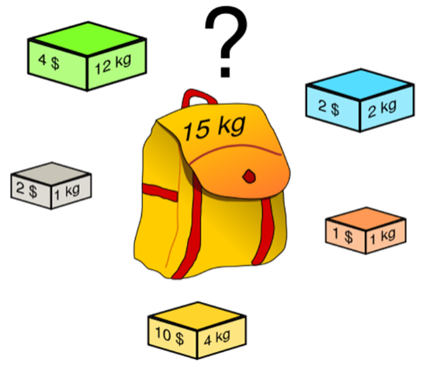
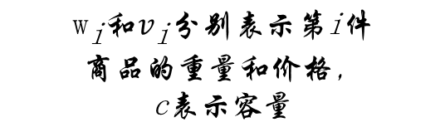
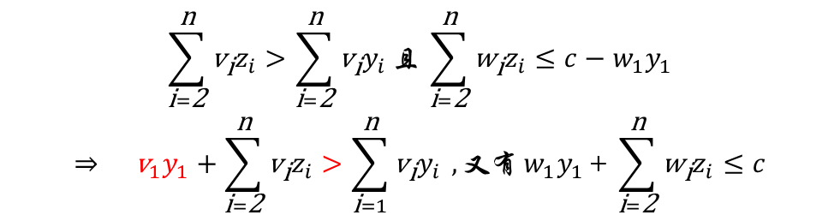
最优性原理判别举例（2）
例2：0-1背包问题Knap(1,n,c)满足最优性原理
  证明：设(y₁,y₂,…,y_{n})是Knap(1,n,c)的一个最优解，下证
  (y₂,…,y_{n})是Knap(2,n,c-w₁y₁)子问题的一个最优解。
  若不然，设(z₂,…,z_{n})是Knap(2,n,c-w₁y₁)的最优解，因此有
  说明(y₁,z₂,…,z_{n})是Knap(1,n,c)的一个更优解，与假设矛盾。□
算法设计与分析

Slide 14
最优性原理判别举例（3）
例3：最长路径问题不满足最优性原理。
  证明：
  假设q→r→t是q到t的最长路径，
  而q→r的最长路径是q→s→t→r
  r→t的最长路径是r→q→s→t
  但q→r和r→t的最长路径合起来q→s→t→r →q→s→t并不是q到t的最长路径。所以，原问题不满足最优性原理。 □
  注：因为q→r和r→t的子问题都共享路径s→t，组合成原问题解时，原问题解是不允许有重复的路径。
q
r
s
t
算法设计与分析

Slide 15
设计技巧
阶段划分、状态表示和存储表设计。
阶段划分和状态表示是重要的两步，直接影响该问题的计算复杂性和存储表设计。
不合理阶段划分或状态表示，会使得问题不满足最优性原理，不适用动态规划。
记忆型递归——动态规划的变种
  －每个子问题的解对应一表项；
  －每表项初值为一特殊值，表示尚未填入；
  －递归时，第一次遇到子问题进行计算并填表，以后查表取值；
  如：矩阵链乘的记忆型递归算法P220
A_{10×10}×B_{10×50}×C_{50×5}
算法设计与分析

Slide 16
存在的问题
阶段划分和状态表示，具体问题具体分析，不存在清晰明朗的通用方法；
空间溢出问题，是动态规划普遍遇到的问题；
  动态规划需要很大的空间存储中间产生的结果，使包含同一个子问题的所有问题共用一个子问题解，从而体现动态规划的优越性。
  以空间换时间，为有效地访问已有结果，数据也不易压缩存储，空间复杂度问题比较高。
算法设计与分析

Slide 17
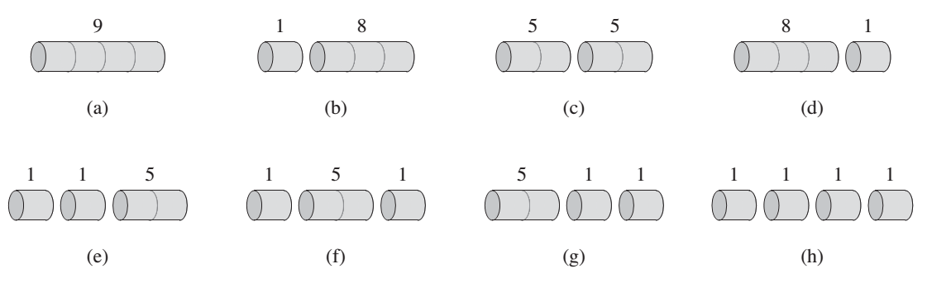
15.2 切杆问题
问题描述及举例
问题满足最优子结构
递归实现
动态规划算法
算法设计与分析

Slide 18
问题描述及举例（1）
问题描述
钢条切割问题：长度为n英寸的钢条和价格表p_{i} (i=1,2,…,n),最佳的切割方案，使得销售收益r_{n}最大。
假定出售一段长度为i 英寸的钢条价格为p_{i} (i=1,2,…, n) 。
长度i | 1 | 2 | 3 | 4 | 5 | 6 | 7 | 8 | 9 | 10
价格p_{i} | 1 | 5 | 8 | 9 | 10 | 17 | 17 | 20 | 24 | 30
算法设计与分析

Slide 19
问题描述及举例（2）
给出了4英寸钢条所有切割方案，包括不切割方案。
长度i | 1 | 2 | 3 | 4 | 5 | 6 | 7 | 8 | 9 | 10
价格p_{i} | 1 | 5 | 8 | 9 | 10 | 17 | 17 | 20 | 24 | 30
8种切割方案,每种标记它的价格。最优方案(c)-钢条切割为两段长度均为2英寸钢条-总价值为10。
算法设计与分析

Slide 20


最优子结构和递归实现
切杆问题满足最优子结构
将规模为n的原问题，划分成规模更小的子问题。每一段钢条切割后，产生新的两段钢条，形成两个独立的钢条切割问题。
通过组合两个相关子问题的最优解，任意两段切割方案中选取组合收益最大者，构成原问题的最优解。
钢条切割满足最优子结构(Optimal substructure)性质：最优解由相关子问题的最优解组合而成，子问题独立求解。
v_{Max}=v_{L}+v_{R}
v_{L}
v_{R}
v_{L}
v_{R}
算法设计与分析

Slide 21
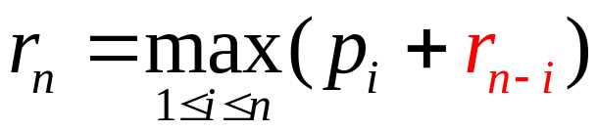
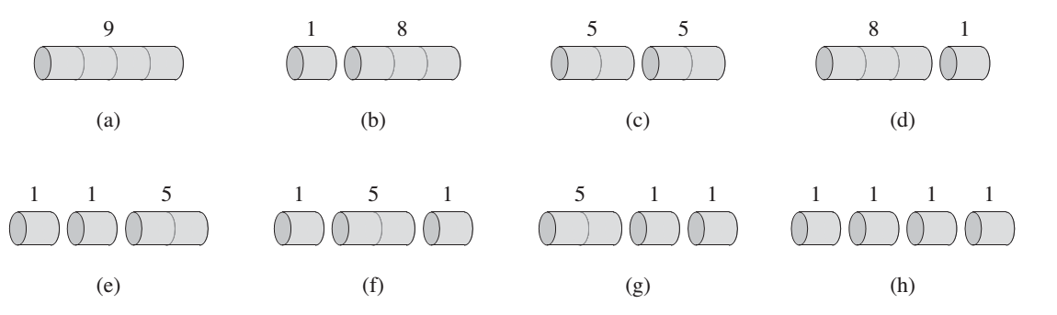
最优子结构和递归实现
自顶向下递归实现
问题划分：将长度为n的钢条分解为左边开始一段长度为i，以及剩余部分n-i继续分解的结果。
v_{L}
v_{L}
原问题最优解只包含一个相关子问题(右端剩余部分)的解。
算法设计与分析

Slide 22
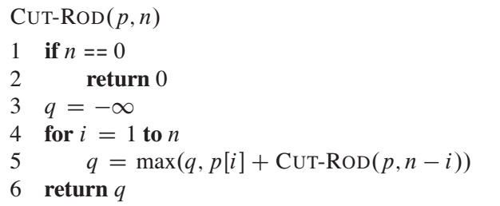
最优子结构和递归实现
自顶向下递归实现
问题划分：将长度为n的钢条分解为左边开始一段长度为i，以及剩余部分n-i继续分解的结果。
v_{L}
v_{L}
原问题最优解只包含一个相关子问题(右端剩余部分)的解。
算法设计与分析

Slide 23
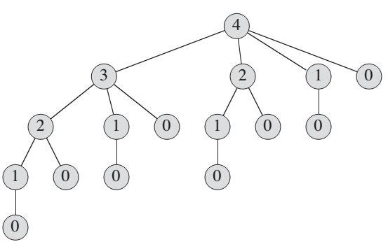
递归实现的效率
CUT-ROD的效率差
递归调用，导致反复求解相同参数值的子问题。当n=4时，CUT-ROD的调用过程，如下图1所示。
CUT-ROD(p, n-i)对i=1,2,…,n调用，等价于对j=0,1,…,n-1调用CUT-ROD(p, j)。
递归调用计算复杂度会爆炸性地增长。
图1 递归调用示意图
算法设计与分析

Slide 24
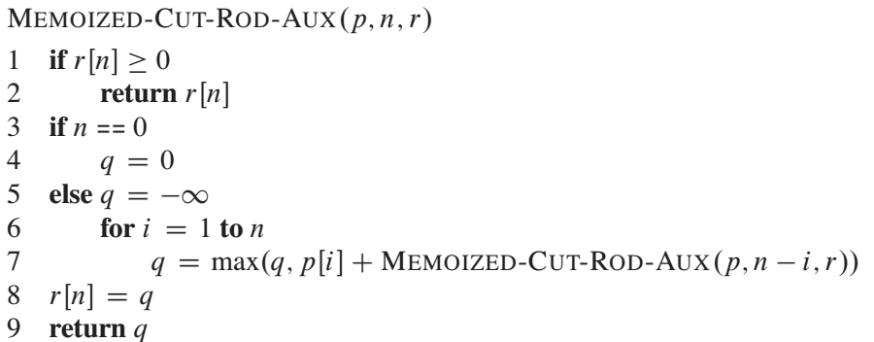
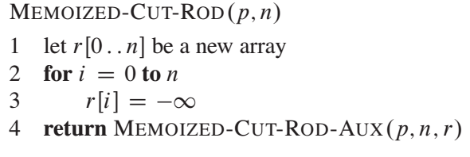
动态规划-带备忘的自顶向下法
按自然递归形式调用过程，保存每个子问题的解。
当求解一个子问题时，首先判断是否存在子问题的解；否则，按递归形式求解该子问题。
存在解
初始化
保存n的最优值
算法设计与分析

Slide 25
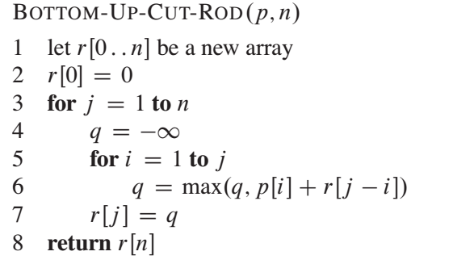
动态规划-自底向上法
子问题按规模从小到大进行求解。
当求解子问题时，其更小子问题已求解，并已保存。
当求解子问题(第一次)时，前提是其所有子问题都已求解。
j-1,j-2,…,0
算法设计与分析

Slide 26
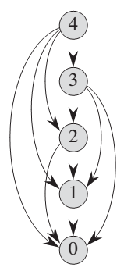
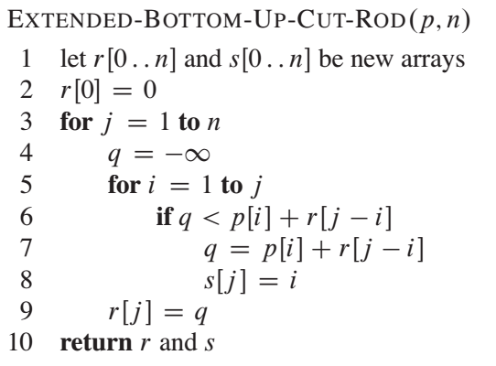
子问题图与重构解
顶点的标号给出了子问题的规模，有向边(x,y)表示当求解子问题x时需要子问题y的解。
此图实际上是递归调用树的简化版—树中标号相同的结点收缩为图中的单一顶点，所有边均从父节点指向子结点。
当n=4时，钢条切割问题的子问题图。
保存切割位置
算法设计与分析

Slide 27
15.3 矩阵链乘法
问题描述
加括号的方案数
动态规划算法
A₁A₂… A_{n}
算法设计与分析

Slide 28
问题描述
问题描述：
给定n个矩阵A₁A₂… A_{n}，A_{i}的维数为p_{i-1}×p_{i}(1≤i≤n),
以一种最小化标量乘法次数的方式进行完全括号化。
Remark：
1.设A_{p×q},A_{q×r}两矩阵相乘，普通乘法次数为p×q×r
2.加括号对乘法次数的影响
如：A_{10×10}×B_{10×50}×C_{50×10}
((AB)C): 10000次 (A(BC)): 6000次
5000+5000
1000+5000
算法设计与分析

Slide 29
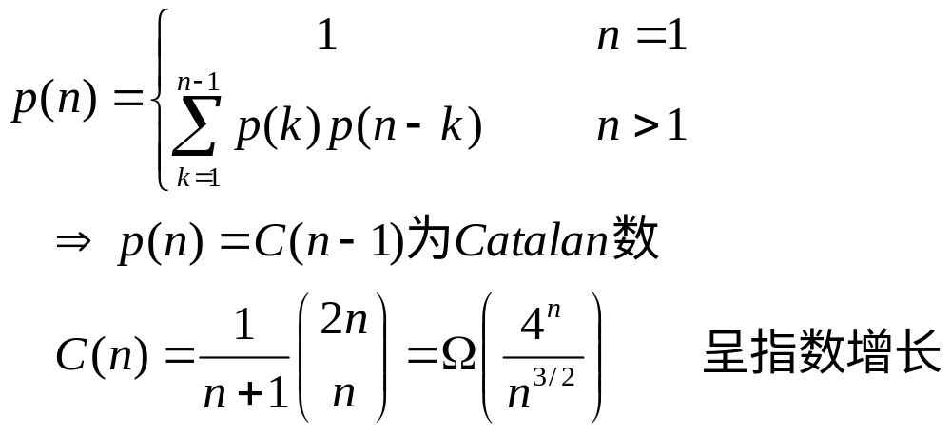
加括号的方案数
p(n)表示n个矩阵链乘括号化方案的数量，如果将n个矩阵从第k和第k+1处隔开，对两个子序列再分别加扩号，用p(n)表示则可以得到下面递归式：
因此，穷举法不是一个有效算法
(A₁A₂…A_{k} )(A_{k+1}…A_{n})
p(k)
p(n-k)
算法设计与分析

Slide 30
动态规划算法（1）
最优性原理分析
1.矩阵链乘问题满足最优性原理
记A[i:j]为A_{i}A_{i+1}…A_{j}链乘的一个最优括号方案，设A[i:j]的最优次序中含有两个子链A[i:k]和A[k+1:j]，则A[i:k]和A[k+1:j]也是最优的。（反证可得）
2.矩阵链乘的子问题空间：A[i:j], 1≤i≤j≤n
A[1:1], A[1:2], A[1:3], … , A[1:n]
A[2:2], A[2:3], … , A[2:n]
… … …
A[n-1:n-1], A[n-1:n]
A[n:n]
(A_{i}A_{i+1}…A_{k} )(A_{k+1}…A_{j})
算法设计与分析
Notes:
注：Ai...k必须也保证是最优括号化，因为假设存在一种代价更小的括号化，我们可以以此方案来取代当前的这个方案，由此计算出来的Ai...j的代价还小于之前的那个最优代价，产生矛盾。同理Ak+1...j也必须是最优括号化。（剪贴法证明）

Slide 31

动态规划算法（2）
递归求解最优解
记m[i][j]为计算A[i:j]的最少乘法数，则原问题的最优值为m[1][n]，那么有
这里，
(A_{i}A_{i+1}…A_{k})_{pi-1×pk}×(A_{k+1}A_{k+2}…A_{j})_{pk×pj}
k为A[i:j]最优次序中的断开位置，纪录于表s[i][j]，即s[i][j] ← k
注：m[i][j]实际是子问题最优值，保存下来避免重复计算。
算法设计与分析

Slide 32
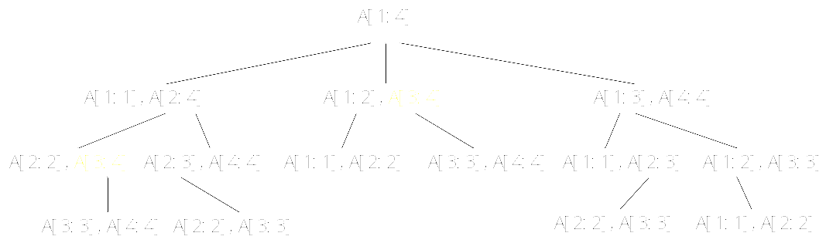
动态规划算法（3）
递归求解最优解的值(Cont.)
计算m[1][4]过程如下：
如A[3:4]被计算了2次，保存其解避免重复求解，节省时间。
算法设计与分析

Slide 33
动态规划算法（4）
自底向上记忆化方式求解m[i][j]
- 计算方向：以链长l递增方向。 j
m[1][1], m[1][2], m[1][3], … , m[1][n]
m[2][2], m[2][3], … , m[2][n]
i … … …
m[n-1][n-1], m[n-1][n]
m[n][n]
- 计算最优值的算法(Godbole,1973)：P213
T(n)=O(n³), S(n)=O(n²)
- 注：①如果自顶向下计算(含重复计算)，这样效率较低(为Ω(2^{n}))。
②也可以采用自顶向下的记忆型递归算法P220。
③Hu和Shing(1980,1982,1984)找到O(nlogn)算法
算法设计与分析

Slide 34
动态规划算法（5）
构造最优解
  － 利用s[i][j]中保存的k, 进行对A[i:j]的最佳划分，加括号为(A_{i}A_{i+1}…A_{k})×(A_{k+1}A_{k+2}…A_{j})
  － 构造最优解的算法：P215
  PrintOptimalParens(s, i, j)
  { if i=j then
  print “A”i;
  else
  { print “(”;
  PrintOptimalParens(s, i, s[i,j]);
  PrintOptimalParens(s, s[i,j]+1, j);
  print “)”;
  }
  }
算法设计与分析

Slide 35
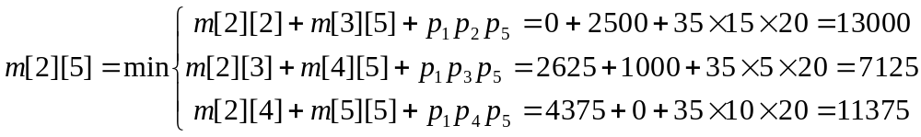
动态规划算法（6）
行 x 列
A1 30x35
A2 35x15
A3 15x5
A4 5x10
A5 10x20
A6 20x25
s
j
计算示例：
1
2
3
4
5
6
1
1
1
3
3
3
2
2
3
3
3
i
3
3
3
3
4
4
5
5
5
6
j
m
1
2
3
4
5
6
Result
1
0
15750
7875
9375
11875
15125
((A₁(A₂A₃))((A₄A₅)A₆))
2
0
2625
4375
7125
10500
i
3
0
750
2500
5375
4
0
1000
3500
5
0
5000
6
0
算法设计与分析

Slide 36
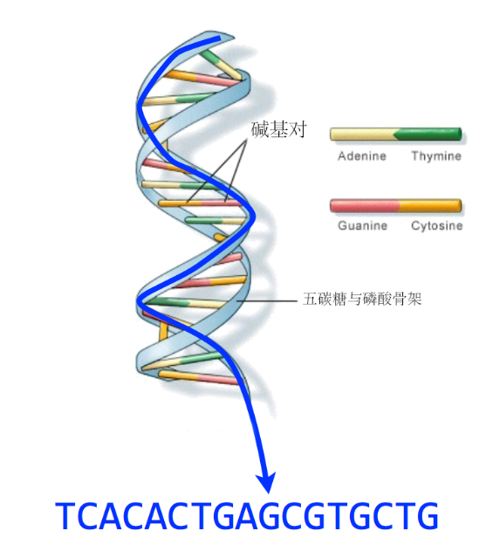
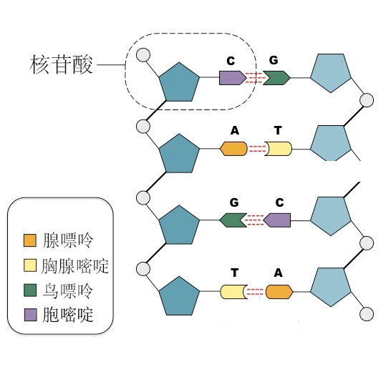
15.4 最长公共子序列（LCS）
问题描述
如何求X、Y的LCS
  －LCS最优解结构特征（step1）
  －子问题的递归解（step2）
  －计算最优解值（step3）
  －构造一个LCS（step4）
算法设计与分析

Slide 37
问题描述（1）
子序列定义
给定序列X=(x₁,x₂,…,x_{m})，序列Z=(z₁,z₂,…,z_{k})是X的一子
序列，必须满足：若X的索引中存在一个严格增的序列i₁,i₂,…,i_{k}，使得对所有的j=1~k，均有x_{ij}=z_{j}。
例如，序列Z={B，C，D，B}是序列X={A，B，C，B，D，A，B}的子序列，相应的递增下标序列为{2，3，5，7}。
两个序列的公共子序列
Z是X和Y的子序列，则Z是两者的公共子序列CS。
最长的公共子序列(LCS)
在X和Y的CS中，长度最大者为一个最长公共子序列LCS。
算法设计与分析

Slide 38

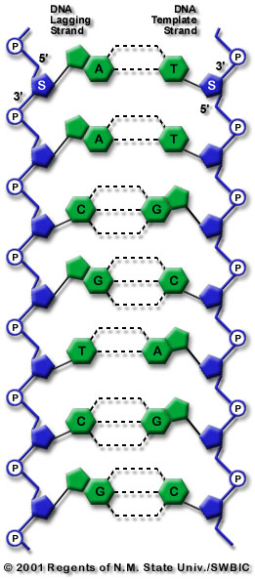
问题描述（2）
Example:
In biological application, given two DNA sequences, for instance
S₁ = ACCGGTCGAGTGCGCGGAAGCCGGCCGAA
and
S₂ = GTCGTTCGGAATGCCGTTGCTCTGTAAA,
how to compare them?
We have various standards of similarity for distinct purposes. While, the LCS of S₁ and S₂ is S₃ = GTCGTCGGAAGCCGGCCGAA.
算法设计与分析

Slide 39
求LCS的step1（1）
Step1: LCS最优解的结构特征
定义X的i^{th}前缀：X_{i}=(x₁,x₂,…,x_{i})，i=1~m
X₀=φ φ为空集
Th15.1 (一个LCS的最优子结构)
设序列X=(x₁,x₂,…,x_{m})和Y=(y₁,y₂,…,y_{n})，Z=(z₁,z₂,…,z_{k})是X和Y的任意一个LCS，则
(1)若x_{m}=y_{n}, ==> z_{k}=x_{m} =y_{n}且Z_{k-1}是X_{m-1}和Y_{n-1}的一个LCS;
(2)若x_{m}≠y_{n}且x_{m} ≠z_{k}, ==> Z是X_{m-1}和Y的一个LCS;
(3)若y_{n} ≠ x_{m}且y_{n} ≠z_{k}, ==> Z是X和Y_{n-1}的一个LCS;
注：由此可见，2个序列的最长公共子序列可由(1)(2)(3)算出，(2)(3)的解是对应子问题的最优解。因此，最长公共子序列问题具有最优子结构性质。
算法设计与分析

Slide 40
求LCS的step1（2）
X_{m-1}=(x₁,x₂,…,x_{m-1})
Y_{n-1}=(y₁,y₂,…,y_{n-1})
Th15.1 的证明
(1)若x_{m}=y_{n}, ==> z_{k}=x_{m} =y_{n}且Z_{k-1}是X_{m-1}和Y_{n-1}的一个LCS;
（反证法）
先证：z_{k}=x_{m} =y_{n}。
若z_{k} ≠ x_{m} (也有z_{k} ≠ y_{n})，则将x_{m}加到Z后，得
是X和Y长度为k+1的CS ，与Z是X和Y的LCS矛盾。
==> z_{k}=x_{m} =y_{n}
再证：Z_{k-1}是X_{m-1}和Y_{n-1}的一个LCS。
由Z的定义 ==> 前缀Z_{k-1}是X_{m-1}和Y_{n-1}的CS(长度为k-1)
若Z_{k-1}不是X_{m-1}和Y_{n-1}的LCS，则存在一个X_{m-1}和Y_{n-1}的公共子序列W，W的长度>k-1，将z_{k}加入W之后，{W, z_{k}}是X和Y的 CS,其长度>k，与Z是X和Y的LCS矛盾。
==> Z_{k-1}是X_{m-1}和Y_{n-1}的一个LCS
{Z, x_{m}}
Z_{k-1}=(z₁,z₂,…,z_{k-1})
算法设计与分析

Slide 41
求LCS的step1（3）
Th15.1 的证明
(2)若x_{m} ≠ y_{n}且x_{m} ≠z_{k}, ==> Z是X_{m-1}和Y的一个LCS;
∵ z_{k} ≠ x_{m}，则Z是 X_{m-1}和Y的一个CS
下证：Z是X_{m-1}和Y的LCS
（反证）若不然，则存在长度>k的CS序列W，
显然，W也是X和Y的CS，但其长度>k，与LCS为K矛盾。
(3)若y_{n} ≠ x_{m}且y_{n} ≠z_{k}, ==> Z是X和Y_{n-1}的一个LCS;
(3)与(2)对称，类似可证。
综上，定理15.1证毕。 □
算法设计与分析

Slide 42
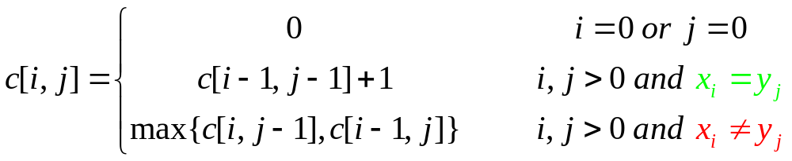
求LCS的step2
Step2: 子问题的递归解
－定理15.1将X和Y的LCS分解为：
(1)if x_{m}=y_{n} then //解一个子问题
找X_{m-1}和Y_{n-1}的LCS；
(2)if x_{m} ≠ y_{n} then //解二个子问题
找X_{m-1}与Y和X与Y_{n-1}的LCS；
取两者中的最大的；
－c[i,j]定义为X_{i}和Y_{j}的LCS长度，i=0~m, j=0~n；
算法设计与分析

Slide 43
求LCS的step3（1）
Step3: 计算最优解值
－数据结构设计
c[0…m, 0…n] //存放最优解值，计算时行优先
b[1…m, 1…n] //解矩阵，存放构造最优解信息
↖ 如果c[i, j]由c[i-1, j-1]确定
b[i, j]＝ ↑ 如果c[i, j]由c[i-1, j]确定
← 如果c[i, j]由c[i, j-1]确定
当构造解时，从b[m,n]出发，上溯至i=0或j=0止。
上溯过程中，当b[i,j]包含“↖”时打印出xi(yj)。
算法设计与分析

Slide 44
求LCS的step3（2）
Step3: 计算最优解值
－算法
LCS_Length(X, Y)
{ m ←length[X]; n ←length[Y];
for i←0 to m do c[i,0] ←0; //0列
for j←0 to n do c[0,j] ←0; //0行
for i←1 to m do
for j←1 to n do
if x_{i}=y_{j} then
{ c[i, j]←c[i-1, j-1] +1; b[i, j] ← “↖”; }
else
if c[i-1, j]>=c[i, j-1] then
{ c[i, j]←c[i-1, j]; b[i, j] ← “↑”; } //由X_{i-1}和Y_{j}确定
else
{ c[i, j]←c[i, j-1]; b[i, j] ← “←”; } //由X_{i}和Y_{j-1}确定
return b and c;
}
时间：θ(mn)
c[i-1, j-1]
c[i, j-1]
c[i-1, j]
c[i, j]
算法设计与分析

Slide 45
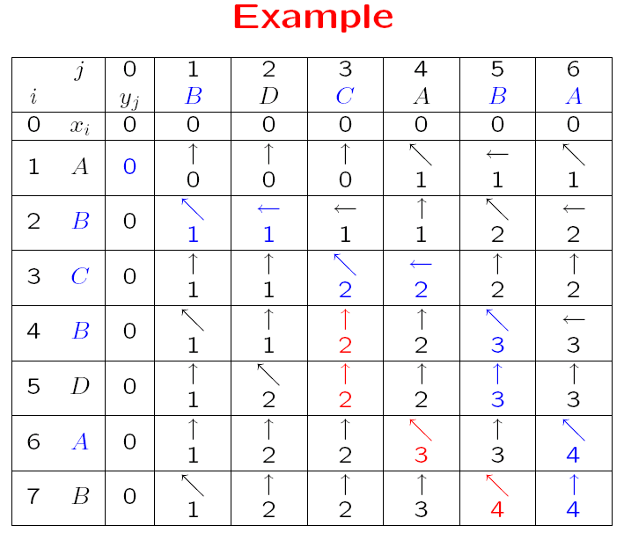
求LCS的step3（3）
算法设计与分析

Slide 46
求LCS的step4
Step4: 构造一个LCS
－算法
Print_LCS(b, X, i, j)
{ if i=0 or j=0 then return;
if b[i,j]=“↖” then
{ Print_LCS(b, X, i-1, j-1);
print x_{i};
}
else
if b[i,j]=“↑” then Print_LCS(b, X, i-1, j);
else Print_LCS(b, X, i, j-1);
}
时间：θ(m+n)
算法设计与分析

Slide 47
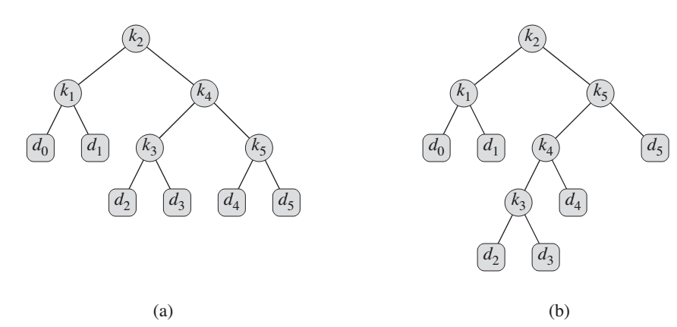
15.6 最优二叉搜索树
问题描述
举例
动态规划算法
算法设计与分析

Slide 48
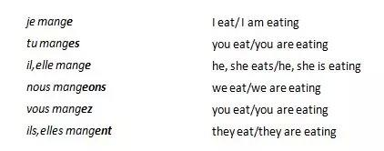
问题描述（1）
问题描述:
假定AI程序，实现英语到法语的文本翻译。文本中出现英语单词，查找对应的法语单词。
创建一棵二叉搜索树，将n个英语单词作为关键字，对应的法语单词作为关联数据。
文本中的每个单词都要进行搜索，希望搜索总时间尽量少。
算法设计与分析

Slide 49
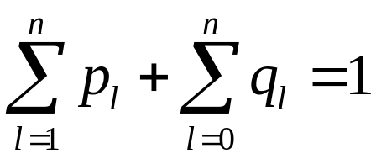
问题描述（2）
最优二叉搜索树问题:
给定n个已排序的不同关键字序列K=<k₁,k₂,…,k_{n}>(k_{i}<k_{i+1})，关键字k_{i}的搜索概率为p_{i，}构造一棵二叉树。
假设搜索值不在K中，有n+1个“伪关键字”d₀,d₁,…,d_{n}表示不在K中的值，概率q_{i}表示对应的搜索频率。
条件d₀表示所有小于k₁的值，d_{n}表示所有大于k_{n}的值，对i=1,2,…n-1,伪关键字d_{i}满足k_{i} < d_{i} < k_{i+1}。
算法设计与分析

Slide 50
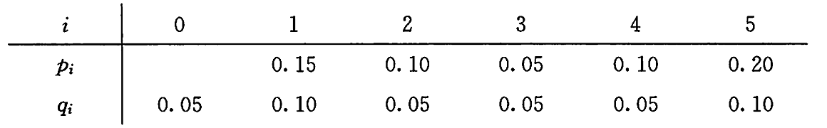
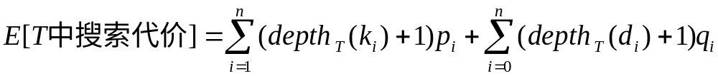
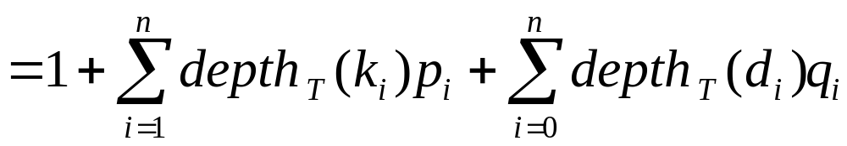
N=5 的最优二叉搜索树（1）
假定一次搜索代价等于访问的结点数目，即此搜索找到的结点在T中的深度再加1。T中搜索的期望代价：
算法设计与分析

Slide 51
N=5 的最优二叉搜索树（2）

(a)与(b)期望搜索代价分别为2.80和2.75 (最优)的二叉搜索树
算法设计与分析

Slide 52
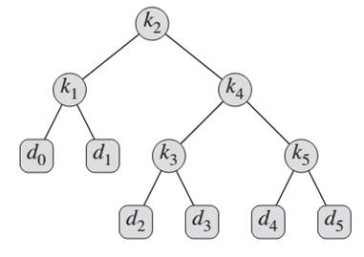
动态规划算法（1）
步骤1：最优二叉搜索树的结构
T
T₁
考虑二叉搜索树的任意子树，包含连续关键字k₁,k₂,…,k_{n}，1≤i≤j≤n，而且其叶子结点必然是伪关键字d_{i-1},…,d_{j}。
二叉搜索树问题的最优子结构（剪切粘贴法）：如果一棵最优二叉搜索树T有一棵包含关键字k_{i},…,k_{j} 的子树T₁,那么T₁必然是包含关键字k_{i},… ,k_{j} 和伪关键字d_{i-1},…,d_{j}的最优搜索树。
^{T}_{1’}
算法设计与分析

Slide 53
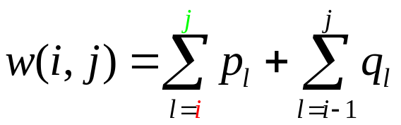
动态规划算法（2）
步骤2：递归算法
子问题域为：求解包含关键字k_{i},…,k_{j}的最优二叉搜索树，其中i ≥1,j ≤n且j ≥i-1(当j=i-1时,子树不包含实际关键字，只包含伪关键字d_{i-1})。
定义e[i,j]为在包含关键字k_{i},… ,k_{j}的最优二叉搜索树中进行一次搜索的期望代价。目标：计算出e[1,n]。
当j≥i时， k_{r}为关键字k_{i},… ,k_{j}的最优二叉树的根结点，则包含关键字k_{i},… ,k_{j}的概率为
算法设计与分析

Slide 54
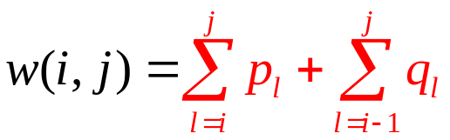
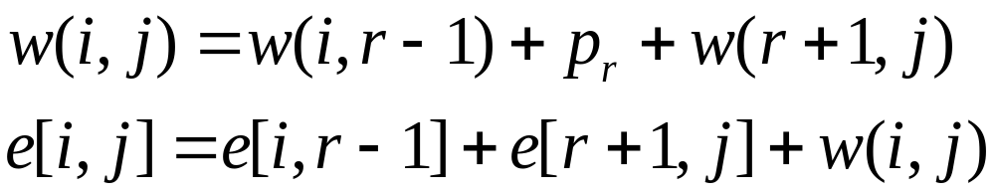
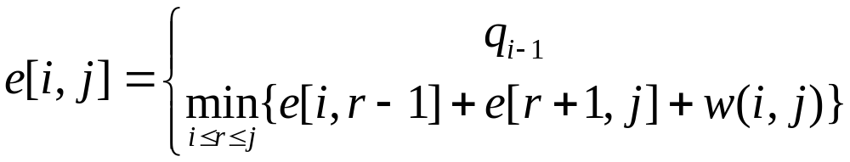
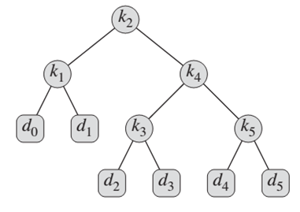


动态规划算法（2）
步骤2：递归算法
当j≥i时，
选取期望搜索代价最低者作为根结点，递归公式：
若j=i-1
若i ≤j
只包含伪关键字d₀；
只包含伪关键字d_{n}；
算法设计与分析

Slide 55
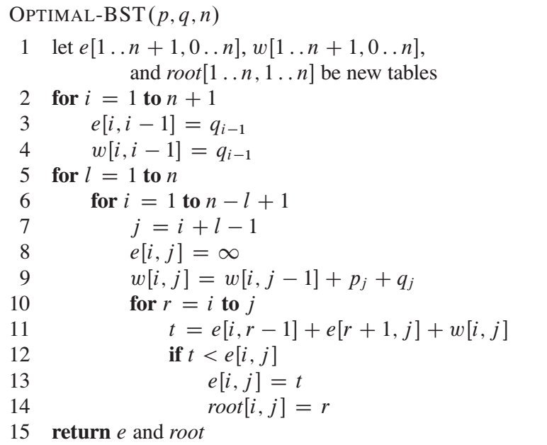
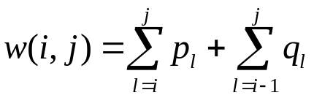
动态规划算法（3）
步骤3：计算最优搜索二叉树的期望搜索代价
算法设计与分析

Slide 56
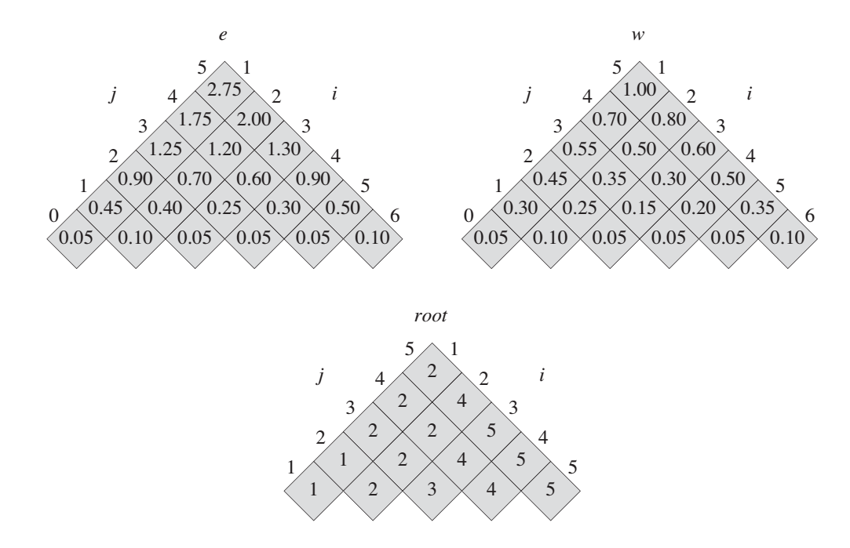
动态规划算法（4）
对图15-2中的关键字分布，OPTIMAL-BST计算出的表e[i,j]、w[i,j]和root[i,j]。表进行了旋转，使得对角线旋转到水平方向。
算法设计与分析

Slide 57
动态规划
作业：15.3-1
15.4-3

